Slide 1


Slide 2
内容提要
单片机的输入输出接口P0～P3
★ PO～P3端口的功能和内部结构
★ 并行口如何使用及编程实例
★ I/O口作用：传递数据、锁存数据、增加驱动能力等。
★ MCS-51单片机有P0、P1、P2、P3四个8位双向I/O口，每个端口可以按字节输入或输出，也可以按位进行输入或输出，四个口共32根口线，用作位控制十分方便。P0口为三态双向口，能带8个TTL电路；P1、P2、P3口为准双向口，负载能力为4个TTL电路。

Slide 3
5.1 PO～P3端口的功能和内部结构
大多数口线都有双重功能，具体介绍如下：
◇PO口—1.作为输入/输出口。
2.作为地址/数据总线 ,接外围芯片时PO口分时输出
低8位地址与数据信号。
◇P1口—1.作为输入/输出口。
◇P2口—1.作为输入/输出口。
2.作为高8位地址总线。
◇P3口—P3口为双功能
1.作第一功能使用时，其功能为输入/输出口。
2.作第二功能使用时，每一位功能定义如下表所示:

Slide 4
5.1 PO～P3端口的功能和内部结构
端口引脚
第二功能
P3.0
RXD （串行输入线）
P3.1
TXD （串行输出线）
P3.2
INT0（外部中断0输入线）
P3.3
INT1 （外部中断1输入线）
P3.4
T0（定时器0外部计数脉冲输入）
P3.5
T1（定时器1外部计数脉冲输入）
P3.6
WR （外部数据存储器写选通信号输入）
P3.7
RD （外部数据存储器读选通信号输入）

Slide 5
5.1 PO～P3端口的功能和内部结构
四个端口的一位结构图见下页，同一个端口的各位具有相
同的结构。由图可见，四个端口的结构有相同之处：
都有两个输入缓冲器，分别受内部读锁存器和读引脚控制
信号的控制。
都有锁存器(即专用寄存器PO～P3)
都是场效应管输出驱动。
依据每个端口的不同功能，内部结构亦有不同之处，以下重点介绍不同之处。

Slide 6
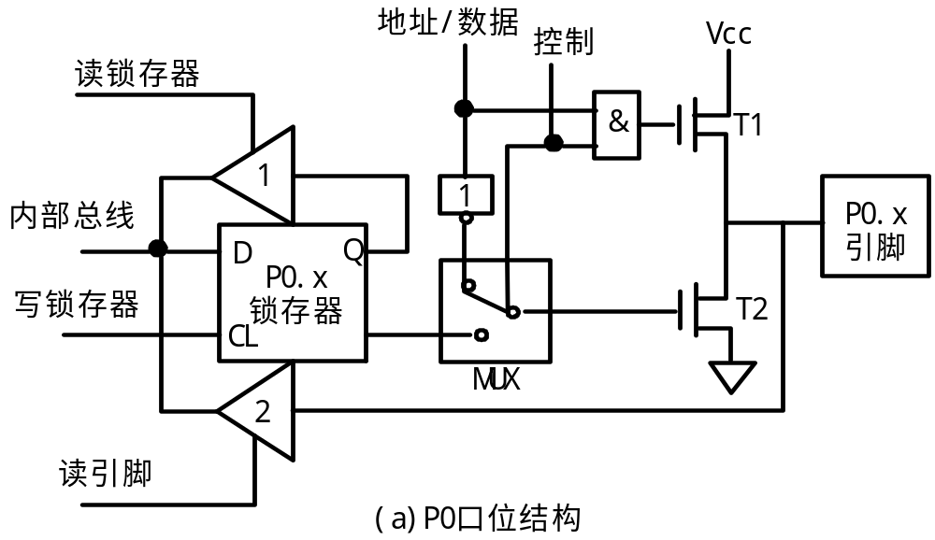
5.1 P0～P3端口的功能和内部结构
1. P0口的输出驱动电路由上拉场效应管T1和驱动场效应T2组
成，控制电路包括一个与门， 一个非门和一个模拟开关MUX。
Q

Slide 7
5.1 PO～P3端口的功能和内部结构
PO作I/O口使用
CPU发控制电平“0”封锁与门，使T1管截止，同时使MUX开关
同下面的触点接通，使锁存器的 Q 与T2栅极接通。
当CPU向端口输出数据时，写脉冲加在锁存器的 CL上、内部
总线的数据经反相，再经T2管反相，PO口的这一位引脚上出现正
好和内部总线同相的数据。由于输出驱动级是漏极开路电路(因
T1截止)，在作I/O口使用时应外接10K的上拉电阻。
当输入操作时，端口中两个三态缓冲器用于读操作。缓冲
器2用于读端口引脚的数据。当执行端口读指令时，读引脚脉冲打
开三态缓冲器2，于是端口引脚数据经三态缓冲器2送到内部总线。
缓冲器1用于读取锁存器Q端的数据。当执行“读-修改-写”指令(即读端口信息，在片内加以运算修改后，再输出到该端口的某些指令如：ANL PO，A指令)，即是读的锁存器Q的数据。

Slide 8
5.1 PO～P3端口的功能和内部结构
这是为了避免错读引脚的电平信号，例如用一根口线去驱
动一个晶体管基极，当向口线写“1”，晶体管导通，导通的PN
结会把引脚的电平拉低，如读引脚数据，则会读为0 ，而实际
上原口线的数据为1。因而采用读锁存器Q的值而避免了错读。
究竟是读引脚还是读 锁存器，CPU内部会自行判断是发读引脚
脉冲还是读锁存器脉冲，读者不必在意。
应注意，当作输入端口使用时，应先对该口写入“1”使场
效应管T2截止，再进行读入操作，以防场效应管处于导通状
态，使引脚箝位到零，而引起误读。
当PO口作地址/数据线使用时，CPU及内部控制信号为“1”，
转换开关MUX打向上面的触点， 使反相器的输出端和T2管栅极接
通，输出的地址或数据信号通过与门驱动T1管，同时通过反相器
驱动T2管完成信息传送，数据输入时，通过缓冲器进入内部总线。

Slide 9
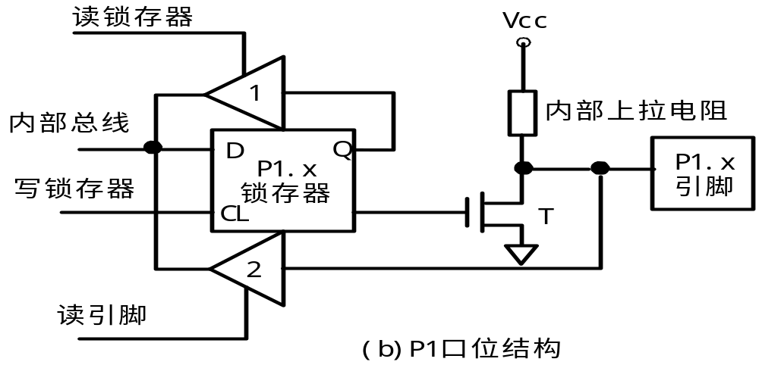
5.1 PO～P3端口的功能和内部结构
2.P1口 P1口的结构见下图
Q
P1口作通用I/O口使用，因电路结构上输出驱动部分接有上拉电阻。当作输入时，同PO一样， 要先对该口写“1”。

Slide 10
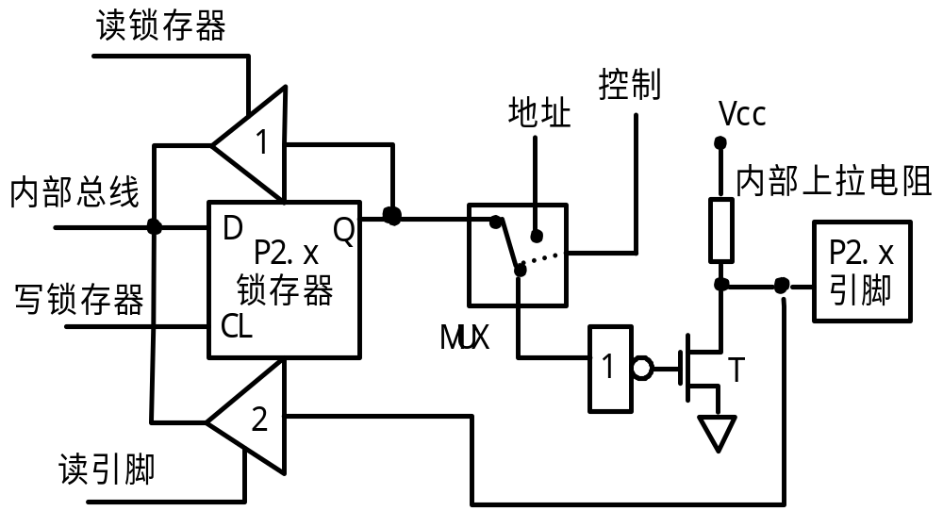
5.1 PO～P3端口的功能和内部结构
3.P2口 P2口的位结构比P1多了一个转换控制部分，当P2口作通用I/O口时，多路开关MUX倒向左；
当扩展片外存贮器时，MUX开关打向右，P2口作高八位地址线输出高八位地
址信号。其MUX的的倒向是受CPU内部控制的。
应当注意：当P2口的几位作地址线使用时，剩下的P2口线不能作I/O口线使用。

Slide 11
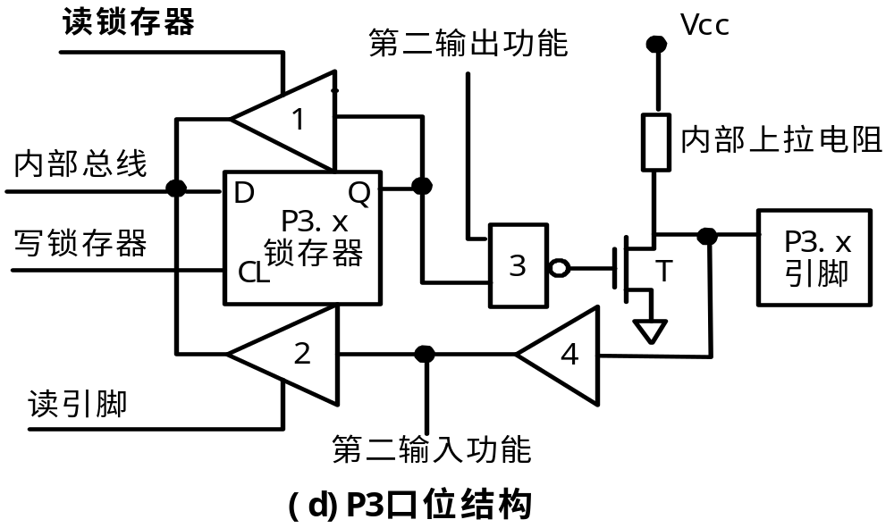
5.1 PO～P3端口的功能和内部结构
4.P3口为双功能I/O口，内部结构中增加了第二输入/输出功能。
当作为普通I/O口使用时，第二输出功能端保持“1”，打开与非门3，用法同P1口。当
作第二功能输出时，锁存器输出为“1”打开与非门3，第二功能内容通过与非门3和T送至
引脚。输入时，引脚的第二功能信号通过三态缓冲器4进入第二输入功能端。两种功能的
引脚输入都应使T截止，此时第 二输出功能端和锁存器输出端Q均为高电平。P3的各位如
不设定为第二功能则自动处于第一功能，在更多情况下，根据需要， 把几条口线设为第
二功能，剩下的口线可作第一功能(I/O)使用，此时，宜采用位操作形式 。

Slide 12
5.2 并行口如何使用及编程实例
归纳四个并行口使用的注意事项如下：
1.如果单片机内部有程序存贮器，不需要扩展外部存贮器和I/O接口，单片机的四个口均可作I/O口使用。
2.四个口在作输入口使用时，均应先对其写“1”，以避免误读。
3.P0口作I/O口使用时应外接10K的上拉电阻，其它口则可不必。
4.P2可某几根线作地址使用时，剩下的线不能作I/O口线使用。
5.P3口的某些口线作第二功能时，剩下的口线可以单独作I/O口线使用。

Slide 13
编程举例
5.2 并行口如何使用及编程实例
例1.设计一电路，监视某开关K，用发光二极管LED显示开关状态，
如果开关合上，LED 亮、 开关打开，LED熄灭。
分析：开关接在P1.1口线，LED接P1.0口线，当开关断开时，
P1.1为+5V，对应数字量为“1”，开 关合上时P1.1电平为0V，对应
数字量为“0”，这样就可以用JB指令对开关状态进行检测 。 LED正
偏时才能发亮，按电路接法，当P1.0输出“0”，LED正偏而发亮，当
P1.0 输出“1” ，LED 的两端电压为 0 而熄灭。

Slide 14
5.2 并行口如何使用及编程实例
+5V
+5V
+5V
Vcc
Vcc
--
--
EA
10uF
EA
LED
10uF
RST
RST
P1.0
P1.0
+5V
89C51
89C51
10K
89S51
89S51
1K
1K
30P
30P
P1.1
XTAL1
P1.1
XTAL1
K
XTAL2
XTAL2
30P
30P
GND
GND

Slide 15
5.2 并行口如何使用及编程实例
编程如下：
ORG 0000H
SETB P1.0 ；使发光二极管灭
AGA:SETB P1.1；先对P1口写入“1”
JB P1.1，LIG ；开关断开，转LIG
CLR P1.0 ；开关合上，二极管亮
SJMP AGA
LIG: SETB P1.0 ；开关断开，二极管灭
SJMP AGA
END

Slide 16
5.2 并行口如何使用及编程实例
例2.在下图中P1.4～P1.7接四个发光二极管LED,P1.0～P1.3接四个
开关，编程将开关的状态反映到发光二极管上。
+5V
89C51
1K×4
P1.0
P1.1
P1.2
P1.3
330Ω×4
P1.4
1
+5V
P1.5
1
P1.6
1
P1.7
1
EA

Slide 17
5.2 并行口如何使用及编程实例
编程如下：
ORG 0000H
ABC: ORL P1, #0FH ;高四位保持，低四位送“1”
MOV A, P1 ;读P1口引脚开关状态至A
SWAP A ;低四位开关状态转换到高四位
MOV P1, A ;从P1口输出
SJMP ABC ;循环

Slide 18
5.2 并行口如何使用及编程实例
例3.用P1.0输出1KHz和500Hz的音频信号驱动扬声器，作报警
信号，要求1KHz信号响100ms ，500Hz信号响200ms，交替进行，
P1.7接一开关进行控制，当开关合上响报警信号，当开关断开告
警信号停止，编出程序。
分析：500Hz信号周期为2ms，信号电平为每1ms变反1次。1KHz的
信号周期为1ms，信号电平 每500µS变反1次，编一个延时500µS子
程序，延时1ms只需调用2次。用R2控制音响时间长短，A作音响频
率的交换控制的标志。A=FF时产生1KHz信号，A=0时产生500Hz信
号。

Slide 19
5.2 并行口如何使用及编程实例
。。。。
500µS
500µS
T
100个T (变反200次即100ms)
。。。。
1ms
1ms
T
100个T (变反200次即200ms)
P1.0 波 形 图

Slide 20
5.2 并行口如何使用及编程实例
ORG 0000H
CLR A ；A作1KHz，500Hz 转换控制
BEG: SETB P1.7
JB P1.7, ＄；检测P1.7的开关状态
MOV R2, #200；开关合报警，R2控制音响时间
DV：CPL P1.0
CJNE A, #0FFH, N1；A≠FFH，延时500µS
ACALL D500 ；A=FFH ; 延时1ms P1.0变反
N1：ACALL D500
DJNZ R2，DV
CPL A
SJMP BEG
D500: MOV R7, #250 ；延时500µ S子程序
DJNZ R7, ＄
RET
END

